Slide 1


Instalação SQL MySQL Workbench
Prof. Ms. Ricardo Alexandre Bontempo

Slide 2
Instalação do MySQL Workbench
O MySQL Workbench é uma ferramenta visual de design de banco de dados que integra desenvolvimento, administração, design, criação e manutenção de SQL em um único ambiente de desenvolvimento integrado para o sistema de banco de dados MySQL
Endereço para baixa o download do Banco de Dados
https://dev.mysql.com/get/Downloads/MySQLInstaller/mysql-installer-community-8.0.21.0.msi

Slide 3
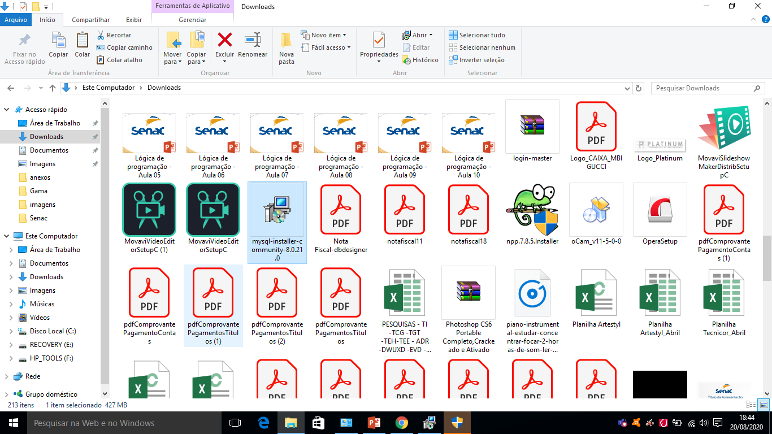
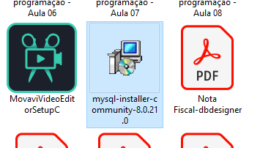
Instalação do MySQL Workbench
Após fazer o download, vamos iniciar a nossa instalação.
1) Clicar na pasta download no arquivo executável
OBS: Esteja com a sua máquina conectada a Internet,
pois podem ocorrer atualizações de componentes da versão na instalação.

Slide 4
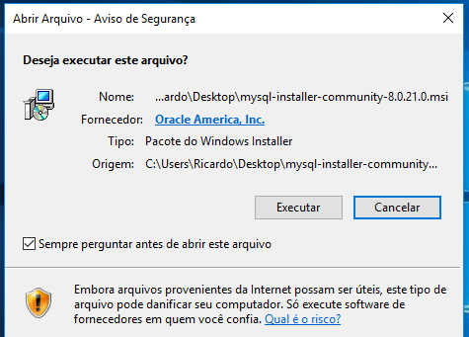
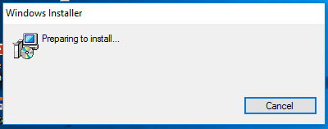
Instalação do MySQL Workbench
2) Ao clicar no executável algumas máquinas podem dar um alerta de segurança,
Basta clicar em Executar

Slide 5
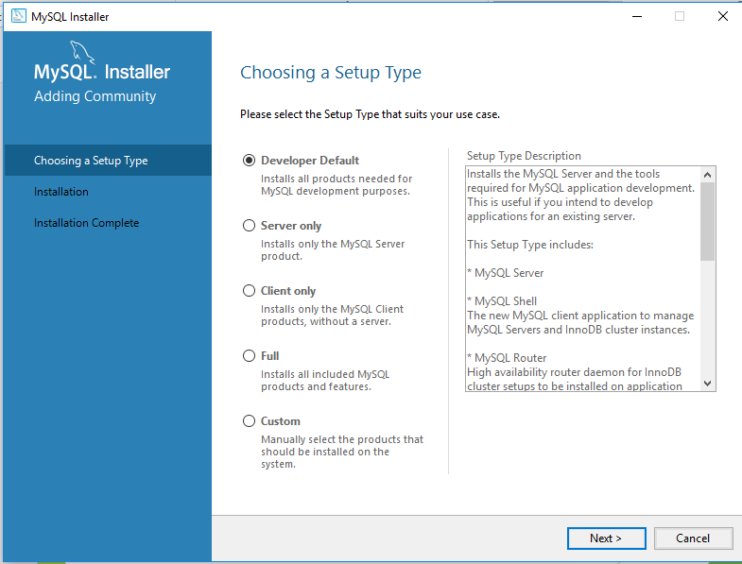
Instalação do MySQL Workbench
3) Lembre de estar conectado a internet pois podem ocorrer atualizações na instalação,
possíveis telas podem abrir basta ir confirmando a instalação para dar continuidade.
Nesta tela vamos clicar na opção Developer Default e depois Next.

Slide 6
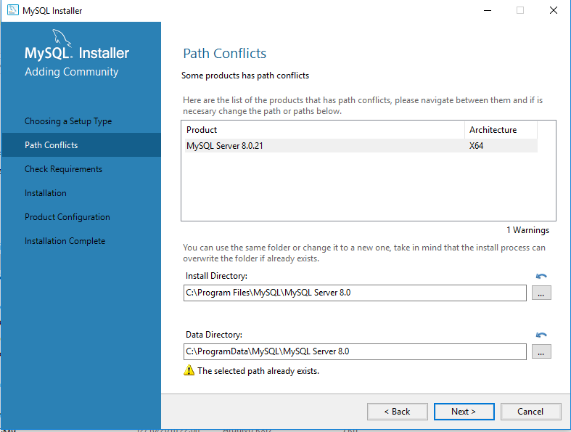
Instalação do MySQL Workbench
4) Pasta aonde está sendo instalado o MySQL Server 8.0.21,
Click em Next para continuar.

Slide 7
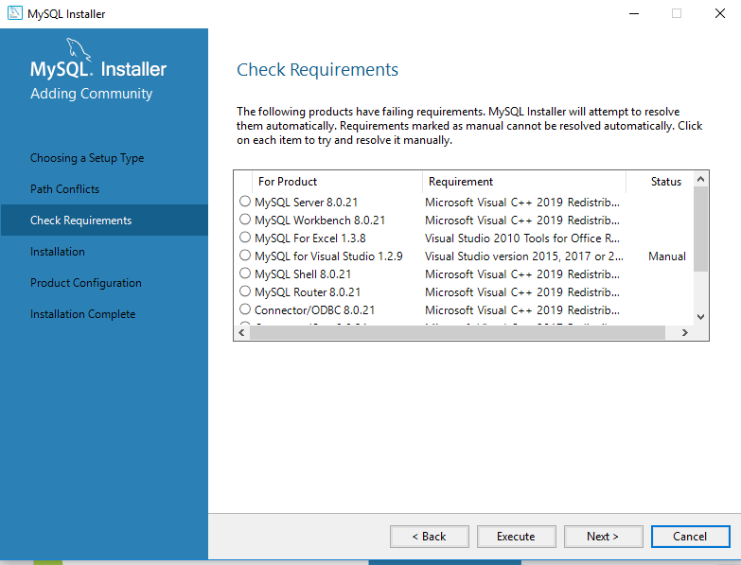
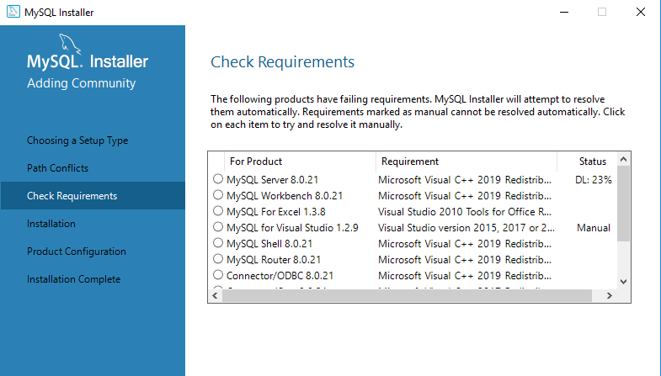
Instalação do MySQL Workbench
5) Nesta tela click no botão Execute, pois o software irá ver os programas necessários para a instalação, perceba que ele vai dando baixa nos itens.

Slide 8
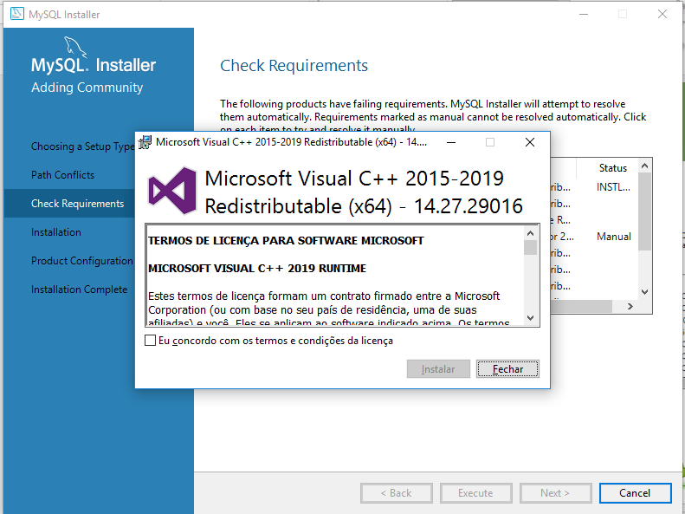
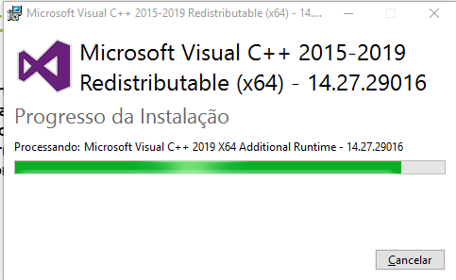
Instalação do MySQL Workbench
6) Conforme a instalação irão abrir algumas telas com componentes, ele vai pedir para confirmar estas instalações basta concordar e dar click em Instalar.
Instalando

Slide 9
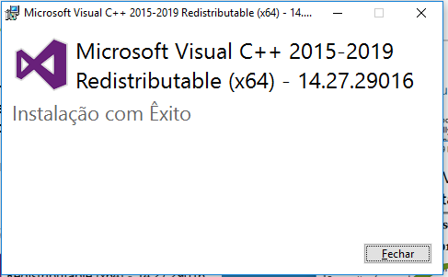
Instalação do MySQL Workbench
7) Após instalar o componente clicar em fechar.

Slide 10
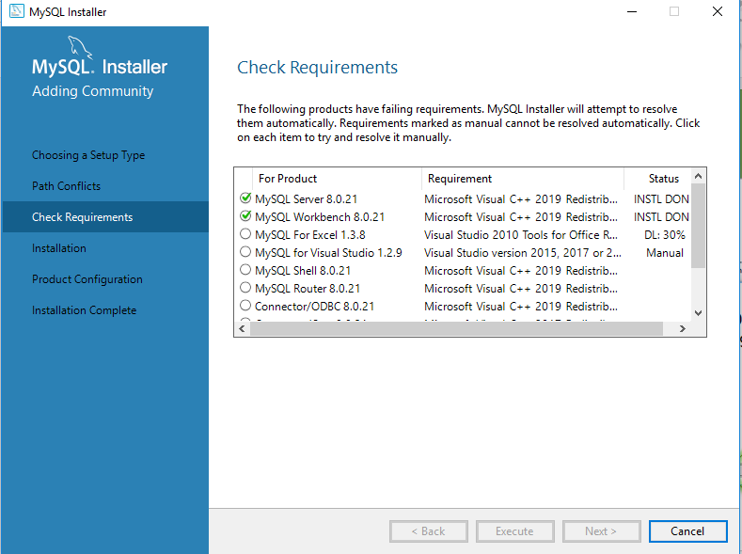
Instalação do MySQL Workbench
8) Note que o programa continua sendo instalado e fazendo as suas configurações.

Slide 11
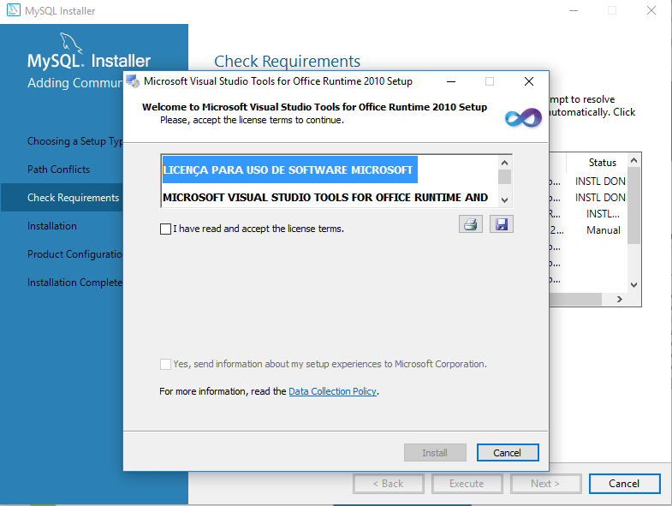
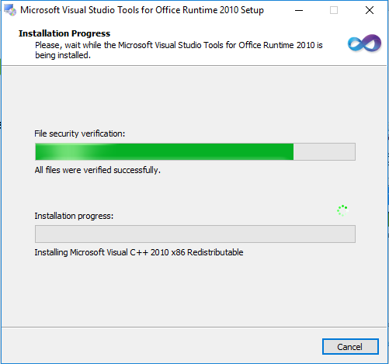
Instalação do MySQL Workbench
9) Mais um aplicativo aceite e click em install.
Instalando

Slide 12
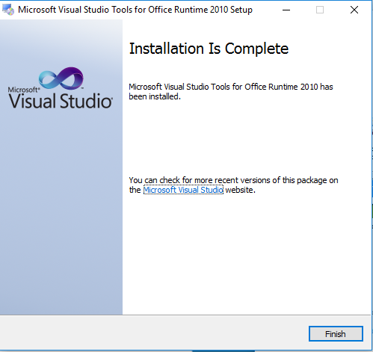
Instalação do MySQL Workbench
10) Instalação do componente concluída, click na opção Finish.
Instalando

Slide 13
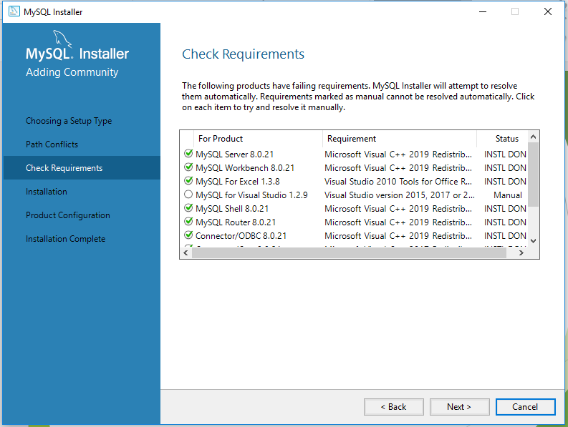
Instalação do MySQL Workbench
11) Ao terminar todas as atualizações, click no botão
Next.

Slide 14
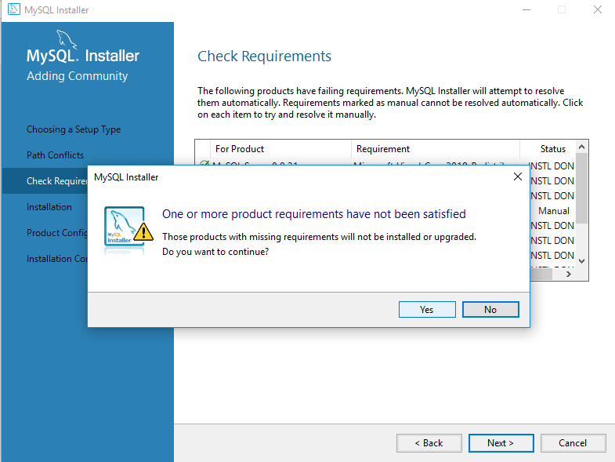
Instalação do MySQL Workbench
12) Se aparecer uma observação
continue

Slide 15
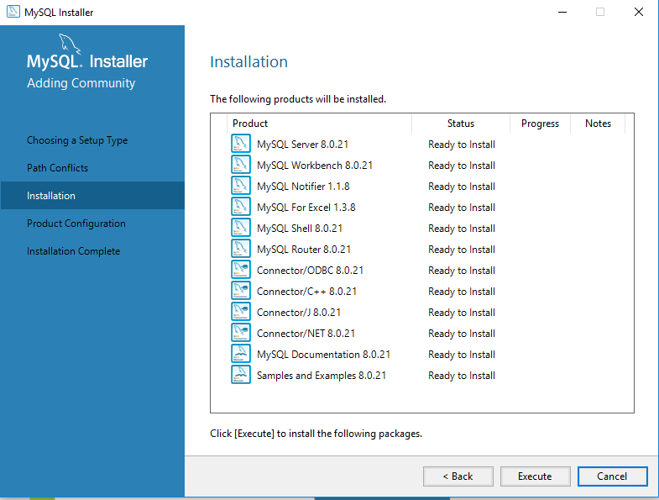
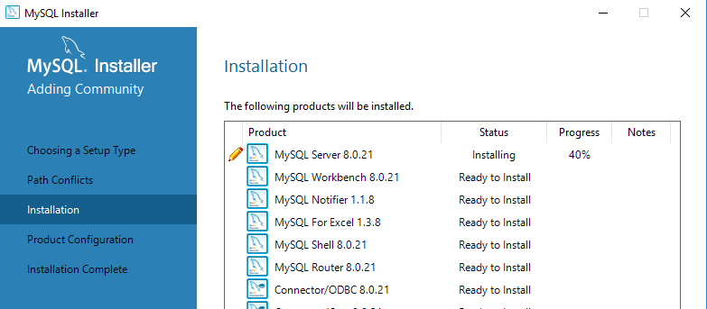
Instalação do MySQL Workbench
13) Mais uma etapa se foi, agora com tudo previamente pré-definido, click em Execute.
Tenha paciência demora um pouquinho.
Instalando

Slide 16
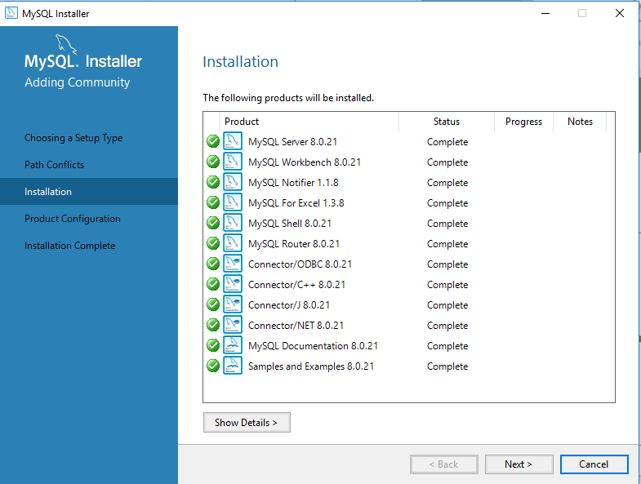
Instalação do MySQL Workbench
14) Ufa mais uma etapa click em Next.

Slide 17
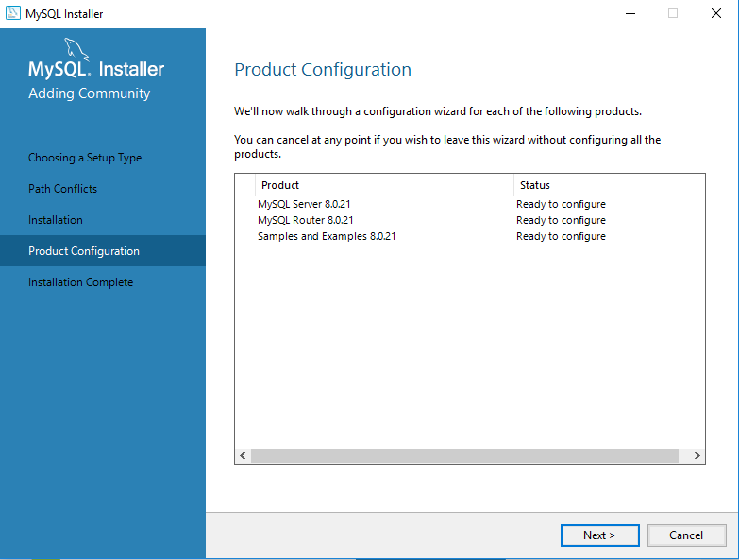
Instalação do MySQL Workbench
15) Agora vamos configurar

Slide 18
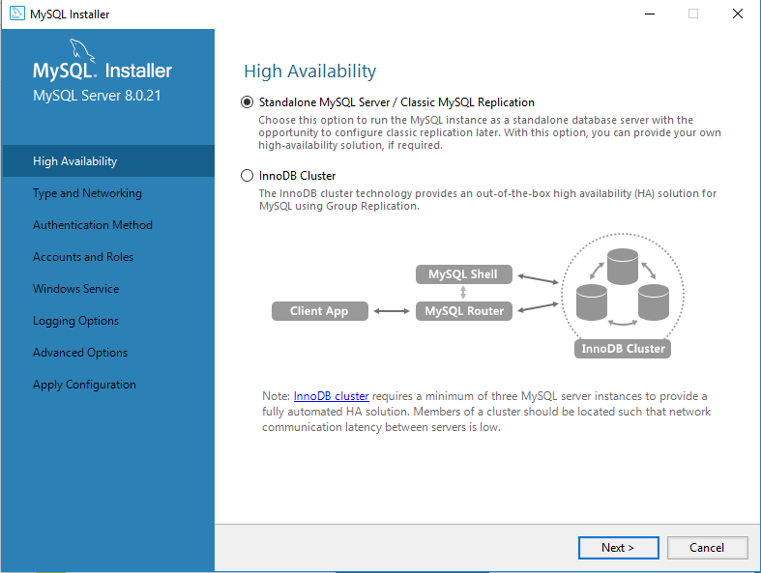
Instalação do MySQL Workbench
16) Deixe a opção default e click em Next.

Slide 19
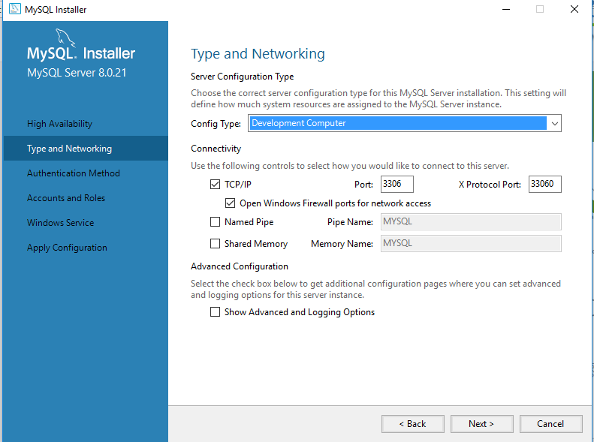
Instalação do MySQL Workbench
17) Verifique se a porta não está tendo nenhum conflito e click em Next

Slide 20
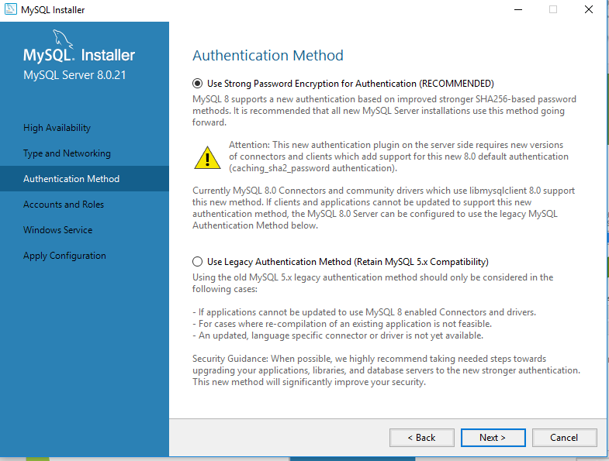
Instalação do MySQL Workbench
18) Deixe a opção como Default e click em Next.

Slide 21
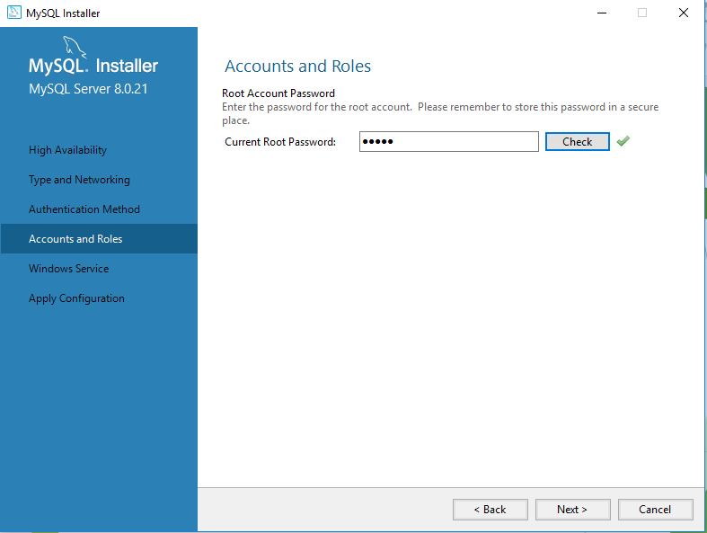
Instalação do MySQL Workbench
19) Como eu já tinha uma versão anterior instalada ele usa o mesmo arquivo de senha
No seu caso ponha
mysql duas vezes e confirma
Na primeira e na segunda caixa, no meu exemplo é somente uma vez.

Slide 22
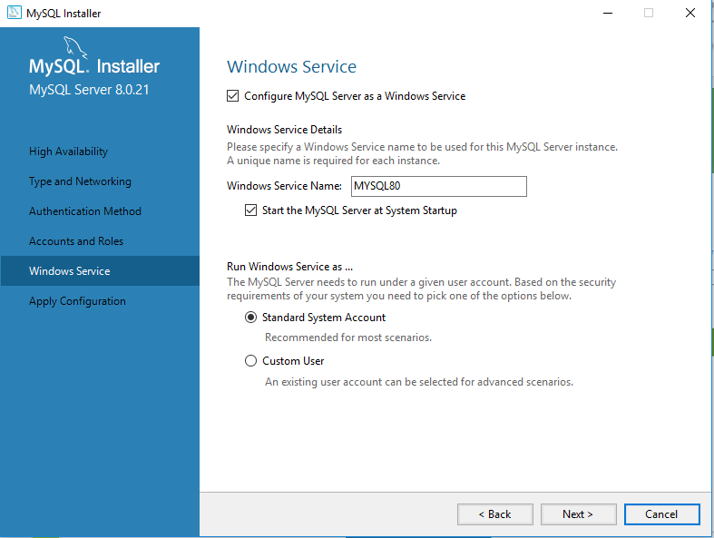
Instalação do MySQL Workbench
20) Estamos terminando, deixe tudo default e click em Next

Slide 23
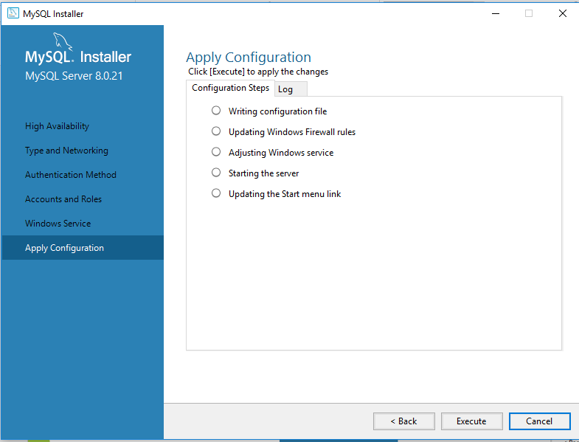
Instalação do MySQL Workbench
21) Aplicando as configurações click em Execute.

Slide 24
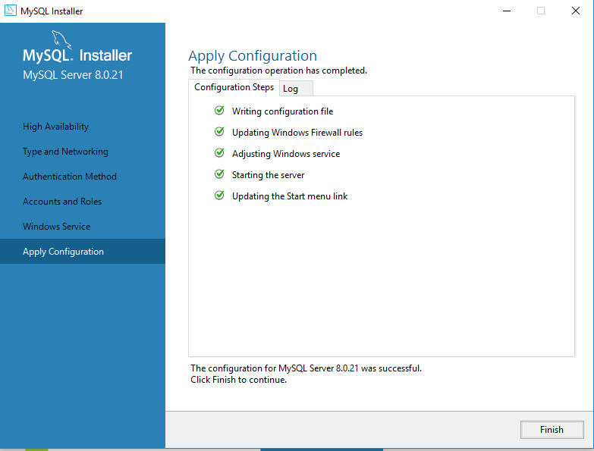
Instalação do MySQL Workbench
22) Ao terminar a aplicação da configuração click em Finishi

Slide 25

Instalação do MySQL Workbench
23) Dê nesta tela mais um Next.

Slide 26
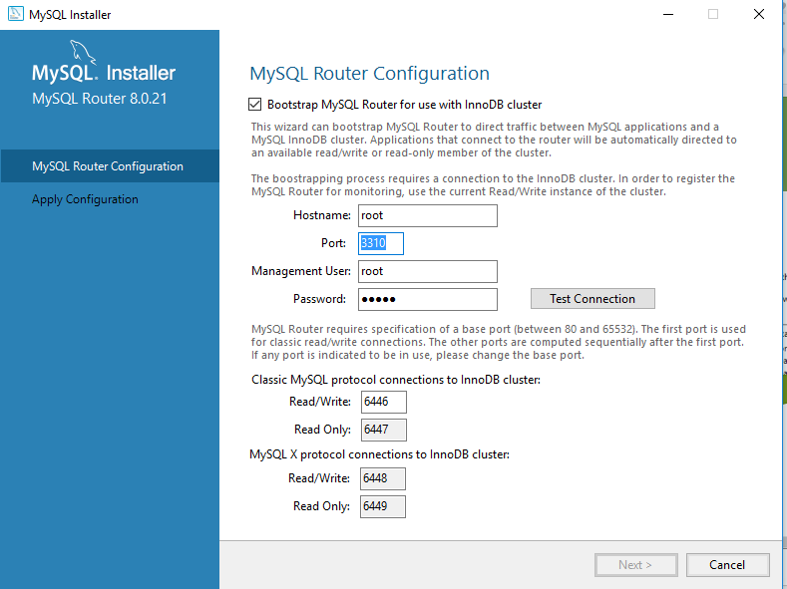
Instalação do MySQL Workbench
24) Nesta pode dar a opção cancelar não vamos utilizar o Bootstrap.

Slide 27
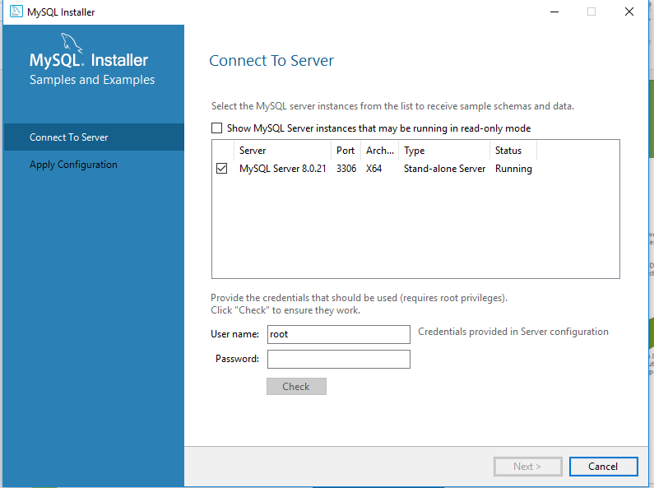
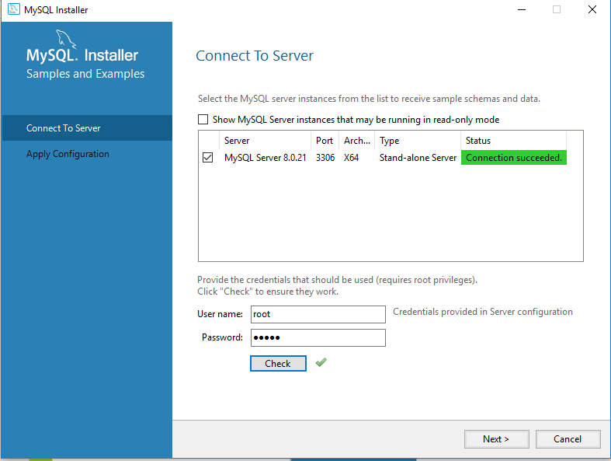
Instalação do MySQL Workbench
25) Estamos chegando ao fim calma, digite a senha mysql e de um check, ao finalizar click em Next.
mysql

Slide 28
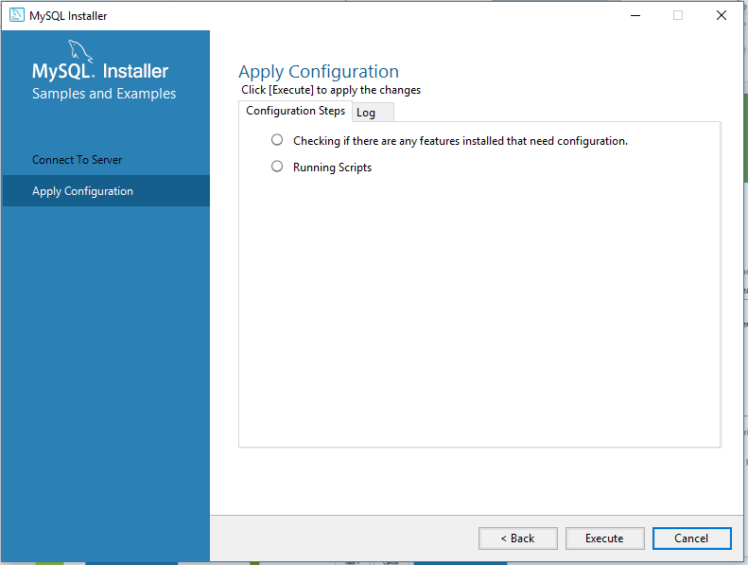
Instalação do MySQL Workbench
26) Execute novamente as configurações finais.

Slide 29
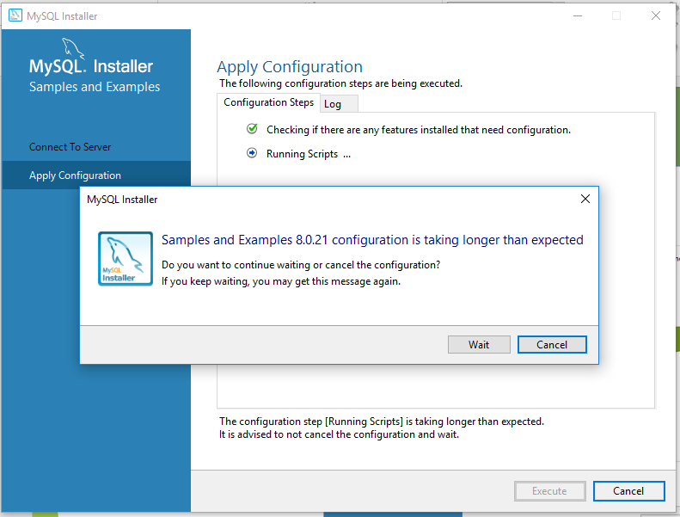
Instalação do MySQL Workbench
27) Aguarde mais um pouquinho click na opção wait.

Slide 30
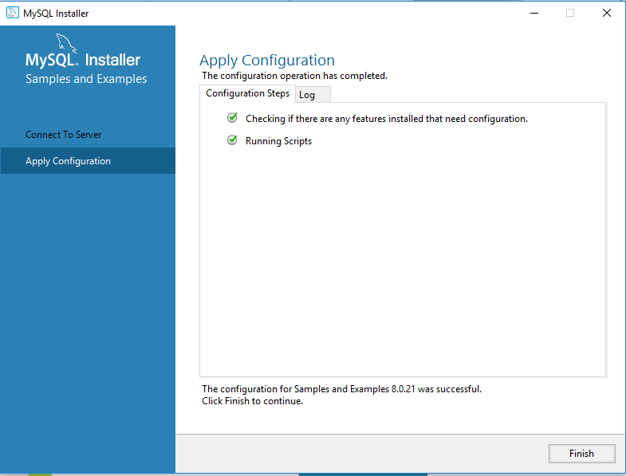
Instalação do MySQL Workbench
28) Pronto basta clicar em Finish e confirmar mais duas telas e utilizar o seu Banco de Dados.
Bom curso.
Prof. Ms. Ricardo A. Bontempo

